Slide 1
Cilmiga kombiyuurka loogu talagalay dadyowga ku cusub

Slide 2
Soo bandhigida kombiyuutarka
Kombiyuutarka waxuu ka mid yahay qalabyada noogu muhimsan qarnigan hada ku jirno. Waxuu ku sinayaa fursad aad kuu keydsatid, soo qaadasho iyo qiimeyn iyo macluumaadyo aad u badan . Kombiyuutarka waa uu xawli badanyahay wana taxadar leyahay.
Kombiyuutarka meelooyin badan waa laga helaa xaladooyin badana dadka wey uu isticmaalan. Meelaha loogu isticmaalo waxaa ka mid ah iskuulada, jaamacadaha, warshadaha, haayadaha iyo guryaha.

Slide 3
Jiirka
Adigoo adeegsanayaa jiirka waxaad ka shaqeyn kartaa waxyalaha kaaga muuqda shaashada. Waxaad furi kartaa barnaamij. Waa dhaqaajin karta, kopiyereyn kartaa iyo tirtiri kartaa feylalka adigoo kuu qabanaya jiirka kadibna riixaya .
Jiirka waxuu leeyahay badhan-bidixeed iyo badhan-midigeed. Dhexdiisana waxaa ku jira shaag-wareega.
Waad bedeli kartaa mawqifyada jiirka. Waxaad sameeyn kartaa tusaale. Saxitaan xawliga labanlaabka ee riixitaanka iyo beddelid muuqaalka falaarta jiirka
Badhanka-bidixda
Shaga wareega
Badhanka- midigta

Slide 4
Badhanka midigta
Riix badhanka midigta = Riix badhanka midigta.
Markaad riixdid badhanka midigta waxaa kuu furmaya buug yar oo kuu tusaya doorashooyin kala duwan.
Buugagan yaryar wey kala duwanyihin waxa ku jira waxey taas kuu xirantahay meeshaad kuu qabatid badhanka midigta.

Slide 5
Badhanka Bidixda
Hal mar riix Adigoo riixaya badhanka bidixda oo dooranaya ama calaamadeeynaya.
Labolaab riix (labo jer dhakhso uu riix) adigoo riixaya badhanka bidixda ee jiirka furitaan aad fureeysid feyl, ama gal ama barnaamij.
jiditaan iyo sii deyn ku qabo badhanka bidixeed: Calaamadeey hal feyl kaga muuqda shaashada. Hoos u riix badhanka bidixeed ee jiirka. Adigoo uu soo jiideya goobta cusub kadib sii daa badhanka jiirka. Sidaas ayaa sameyn kartaa markaad kopiyeryneysid ama qaadeysid feylalyada (iyo galalka) Laga bilaabo goob ilaa goob kale kombiyuutarka dhexdiisa Adigoo uu bahneyn in aad jartid ama ku kolleysid.

Slide 6
Looxa Qoraalka
Badhamada ka baxsan qoraalka F1-F12
Badhanka dib uu noqodka
Badhanka-Esc
Badhanka- Insert
Badhanka- kor uu bax hoos uu bax
Badhanka-Tab
Badhanka-Lamberka
Badhanka- farta weyn
Badhanka- Home iyo- End
Badhanka- Dhexeeya
Badjanka-Tirtire
Bdhanka- Alt
BadhankaFalaarta
Badhanka-Win
Badhanka- Amarka
Badhamada tirooyinka
Badhanka - Shift
Badhanka-Ctrl
Looxa qoraalka waxuu ka mid yahay qeeybaha muhimka ah marka lagu qoraayo macluumaadyada kombiyuutarka. Waxaad ku qori kartaa xarafyo, calaamado iyo tirooyiin.
Waxaad adeegsan kartaa looxa qoraalka adigoo hoggaaminaya kombiyuutarka. Waad istimaali kartaa dhoowr amaro oo fudud oo aad ka amreeysid looxa qoraalka kombiyuutarka, markaad rabtid si dhakhso iyo si fiican in aad uu shaqeysid.

Slide 7
Gruubyada looxa Qoraalka
Badhamada kuwa xarafyada iyo tirooyinka.
Badhamada kantrollka (CTRL, Alt, ESC, Win). Badhamada keligood la isticmaali karo ama isku-dar kuwa kale lala isticmaali karo si loo hergeliyo talaabooyin ku dhaqaaq ah.
Badhamada-hawlqabasho (F1, F2, F3, F4 ......... F12) waxaa loo isticmaali in ey fuliyaan hawl gaar ah. Badhamada hawl-qabashada waxey leyihiin hawlo kala duwan sida barnaamijada ey ku kala duwanyihiin. Waxaan idiin sharaxeynaa sidaa looga isticmaalo Windows XP.
Badhamada-Hagaya (piltangenterna, HOME, END ,PAGE UP, PAGE DOWN, DELETE , INSERT) waad isticmaali kartaa markaad hageeysid dokumenti ama boogaga internetka iyo markad wax ka badaleeysid wax qoraa.
Badhamada Tirooyinka. Badhamada tirooyinka waxaad kuu qori kartaa lambaro sii dhakhso ah madaama wey isku xigaan weyna isla socdaan. Badhamada tirooyinka laga ma helo qaar ka mid ah kombiyuutarada loo yaqaano (Labtop).

Slide 8
Hoos uu riix SHIFT markii aad qabaneeysid hal xaraf sidoo xarafkaasi uu weynaado. SHIFT waxaa loo isticmaali karaa calaamadaha sare ee looxa kuu qoran, tusaale. ! ” % * & / | SHIFT
Isticmaal CAPS LOCK waad isticmaali kartaa marka aad rabtid in add rabtid in aad ku qortid far waaweeyn. Hal nal ayaa ka shidmaya looaxa qoraalka oo muujinaya in uu shidanyahay. | CAPS LOCK
Hore ayaa ugu gudbin kartaa falaarta qoraalka. Waxaad kuu beegi kartaa leynka dariishada. | TAB (Labo falaar isdhafsan)
Waxuu kuu kala durjinayaa (SPACE luqada Ingriska) . | Mellanslag
Waxey tirtirtaa wixii falaarta bidixda ka xiga. | Backsteg (falaarta balaaran )
Falaarta qoraalka ayuu leyn cusub kuu gudbinaya. Hadii aad riixdid Enter leyn cusub ayuu ka bilaabmayaa markii aad ku qabatid falaarta. | ENTER
Waxii markaas kuu shidnaa ayuu kaa istaaginayaa. | ESC
Markaad kan riixdid waxaa kuu soo baxaya boog yar. Kan waxuu kuu fulinayaa amaro markaad jiirka badhanka midigta. | Menytangent
Waxuu kuu furayaa booga laga daaro iyo laga damiyo. | Windows
Kuu kaxeynayaa bilowga leynka. | HOME
Kuu kaxeynayaa dhamaadka leynka . | END
Tirtirayaa calamadaha kaa xiga dhinaca midigta. | DELETE
Kuu dhejinayaa qoraalka cusub kii hore. | INSERT
Uu kaxeynayaa falaarta qoraalka leynka ka sareeya. | Page Up
Uu kaxeynayaa falaarta qoraalkaa leynka ka hoose. | Page Down
Uu kaxeynayaa hal talaabo falaarta qoraalka. | Piltangenter
Hoos uu riix Num Lock-Badhanka Markii aad isticmaaleysid badhamada tirooyinka sidaad uu qortid tirooyin. Looxyada qoraalka intooda badan waxaa ka shidma nal muujinaya in uu shidanyahay oo la isticmaali karo badhamada tirooyinka. | Num Lock

Slide 9
Snabbkommandon
Badalid labada darishado kuu furan | ALT+TAB
Isbadel luqada (kuu rakibsan) | ALT+Shift
Calaamadadinya kuli | CTRL+A
Koopiyereynaya | CTRL+C
Ka jaraya | CTRL+X
Kuu dhajinaya | CTRL+V
Keeydinaya | CTRL+S
Kaa noqid camalkii ugu danbeyey | CTRL+Z
Kuu furaya feyl barnaamij kuu furan | CTRL+O

Slide 10
Funktionstangenter
Cawitan | F1
Bedel magac | F2
Raadi | F3
Cuusbooneeysiin | F5
Keeydin | F11
Sida keeydin | F12

Slide 11
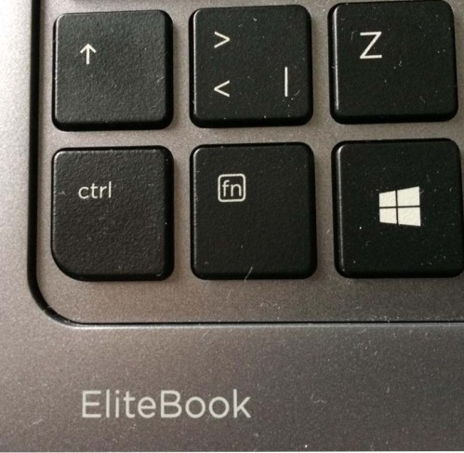
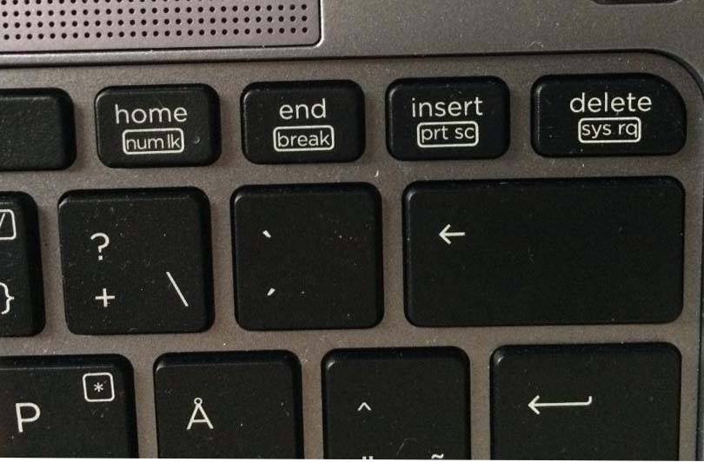
Badhan gaar ah
Shaashadda Daabac
Sawir ka qaadaya shaashadda oo dhan (“sawir shaashad”). Riix (fn+Insert prt sc) marka hore ka dibna waxaad sawirkan dhex dhigi kartaa (Ctrl + V) barnaamijka Rinjiyee ama mid kale.

Slide 12
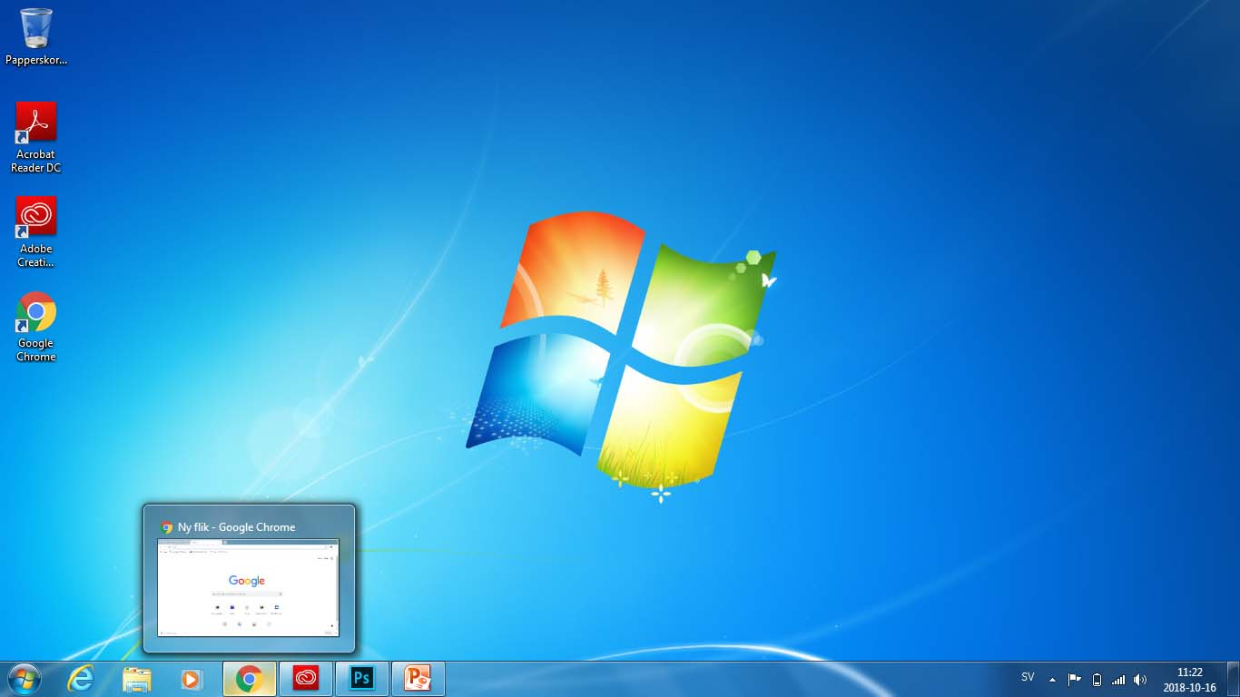
Desktop (Korka miiska)
Marka aad kumbiyuutarka daarto, barnaamijka Windows Desktop ayaa shaashaddaada ka furma. Desktop waxaa ku jira calaamado iyo dariiqyo gaaban. Qaybta ugu hoosaysa waxaad ka arkaysaa Jeexa hawsha. Barnaamij ayaad toos uga daari kartaa Desktop ama liiska Bilow adigoo isticmaala badhanka Bilow.
Marka hore ugu horraysa ee aad kumbiyuutarka isticmaalayso, calaamad keliya ayaa Desktop ku taalla: Baaldi Dib u warshadayn. Waxaan kuu sharxi doonnaa sida aad calaamado kale Desktop ugu dari karto goor dambe.
(Baaldi Dib u warshadayn)
Desktop
Calaamado
Barnaamijka
google Chrome
Saacad taariikh
Faylalka la furay
Samaacad
Bilow
Jeexa hawsha
Luqad

Slide 13
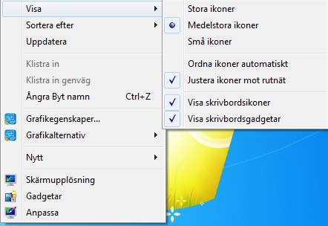
Calaamadaha ku yaalla Desktop
Midig ka guji doolliga ama mouse-ka meel bannaan oo ka mid ah Desktop si aad u soo saarto liiskan mawduuc.
Eeg: Halkan waxaad ka beddeli kartaa qiyaasta calaamadaha desktop ama korka miiska, matalan.
Ku kala sooc: Waxaa calaamadaha lagu kala sooci karaa qiyaas, magac, nooc shay, ama taariikh la beddelay.

Slide 14
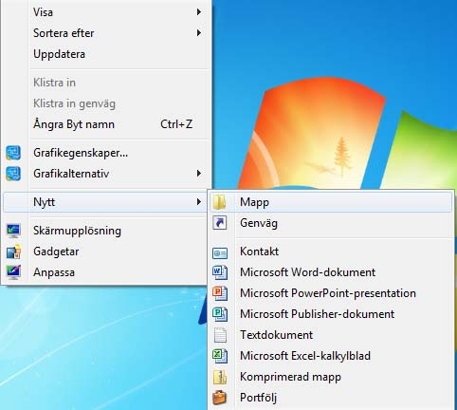
Abuuridda fayl cusub ama gal cusub oo ku yaalla Desktop
Midig ka guji doolliga meel bannaan oo ka mid ah Desktop. Dooro “Cusub".
Dooro nooca faylka aad rabto in aad abuurto.

Slide 15
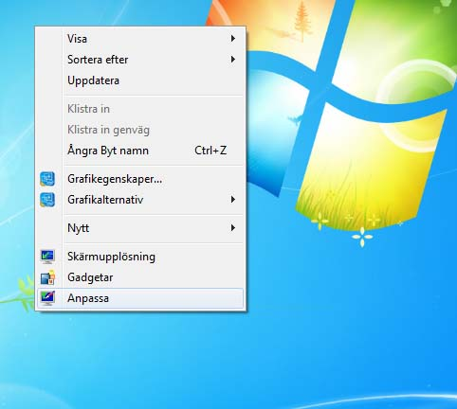
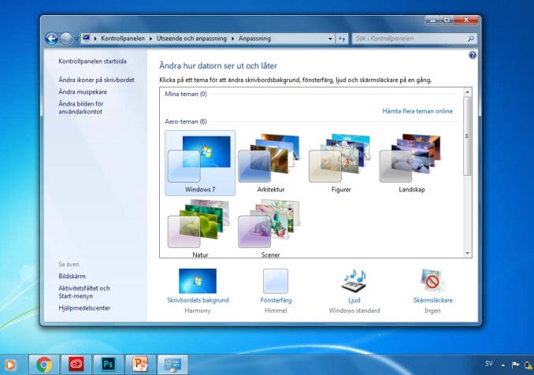
Gundhigyada u hagaaji miiskaaga Desktop Midig ka guji doolliga meel bannaan oo ka mid ah Desktop. Dooro “Qofee":
Sifadan u isticmaal si aad ugu darto sawirro dhanka dambe ama si aad u doorato midabka gadaal, matalan. Wax ka dooro liiska soo dega qaybta “Gadaasha” si aad u doorato sawir aad muujiso, sawirro taxan ama midab keli ah. Waxaad weliba miiskaaga Desktop u dooran kartaa muuqaallo kaladuwan ama far kale oo wax loogu qoro. Waxaad weliba beddeli kartaa waxa ka muuqda liiska Bilow.

Slide 16
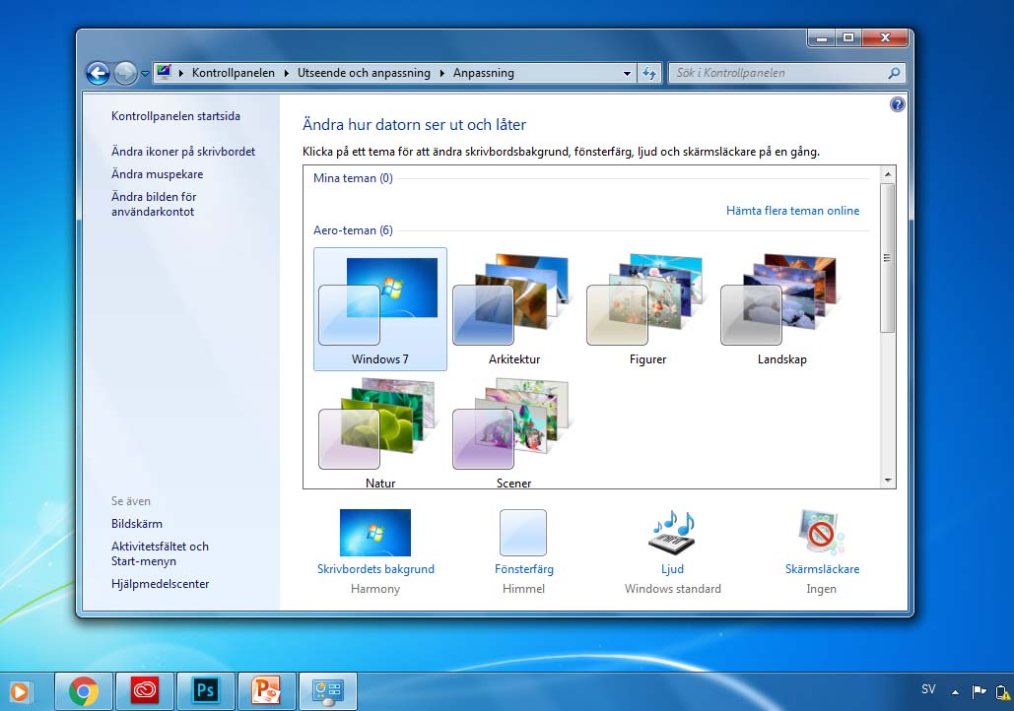
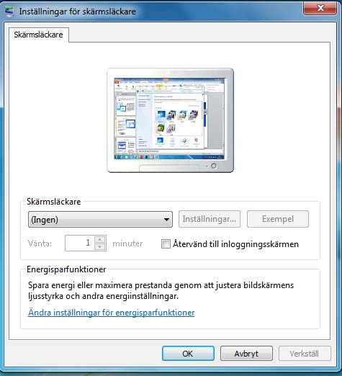
Shaashad kaydiye
Midig ka guji doolliga meel bannaan oo ka mid ah Desktop. Dooro “Qofee":
Daaqadda furanta, ka guji “Shaashad Kaydiye".
Daaqadda cusub ee furanta, ka habee nooca shaashad kadiye ee aad rabto in aad isticmaasho.
Waxaad weliba dooran kartaa muddada kumbiyuutarku taagan yahay ka hor inta uusan shaashad kadiyuhu daarmin.
Halkan ka dooro nooca shaashad kadiye
Halkan ayaad ka habaynaysaa waqtiga la sugo shaashad kaydiyaha

Slide 17
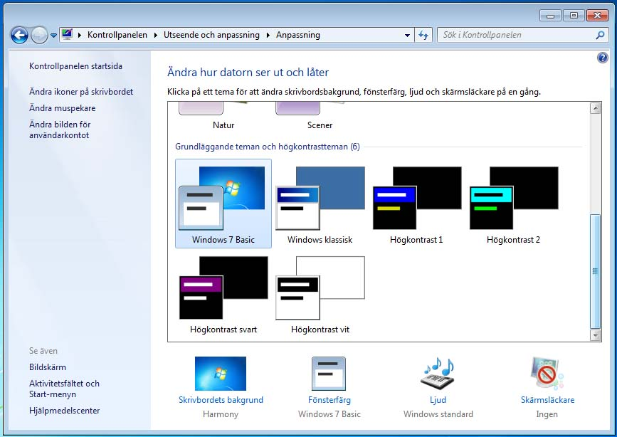
Muuqaalka
Guji liiska soo dega ee hoose oo dooro muuqaallo kaladuwan ama faro kale oo wax loogu qoro miiskaaga desktop.
waxaad dooran kartaa midabyada daaqadaha waxaanad ka dooran kartaa muuqaallo kaladuwan.
Waxaad weliba habayn kartaa qiyaasta calaamadaha ka muuqda miiska Desktop

Slide 18
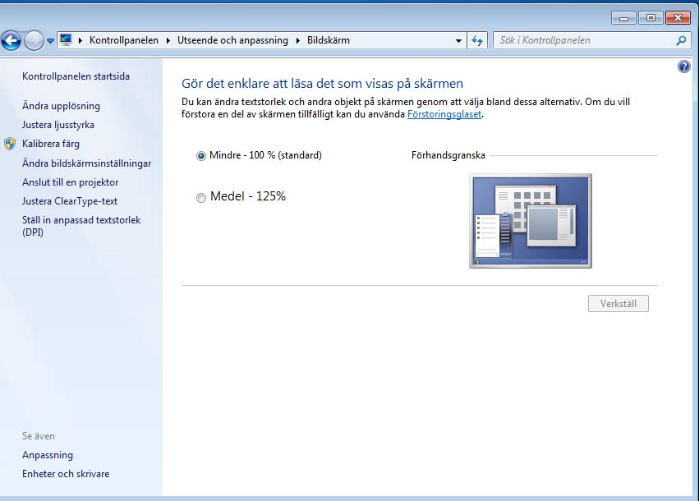
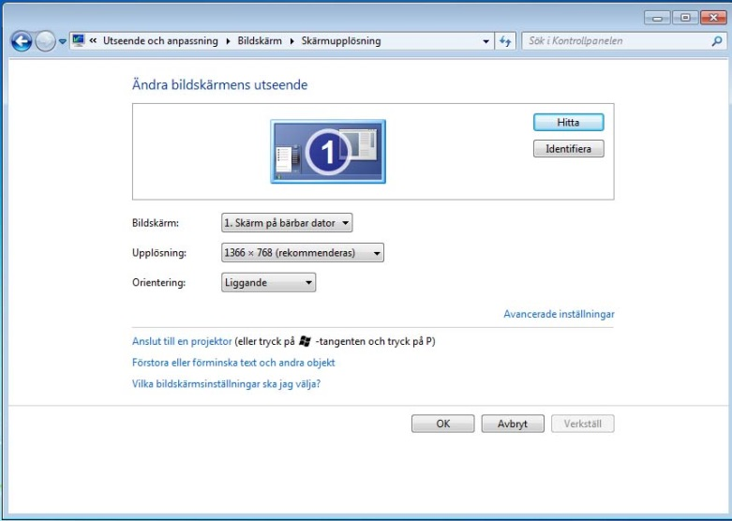
Gundhigyada
Marka hore guji Muujin ka dibna guji waadaxyada kale, halkaasoo aad ka habayn karto tayada midabka iyo waadaxa shaashadda.

Slide 19
Jeexa hawsha
Jeexa hawshu waa jeex dhanka hoose kaga yaalla shaashadda. Badhanka Bilow ayaa koonaha fog ee bidix kaga yaalla jeexa hawsha. Jeexa hawsha waxaa laga daari karaa barnaamijyo, looga kala gudbi karaa barnaamijyo waxaana lagu arki karaa barnaamijyada socda.
Jeexa hawsha waxaa caadi ahaan laga helaa dhanka hoose ee shaashadda, laakiin waxaa weliba loo jiidi karaa bidix, midig, ama qaybta sare ee shaashadda iyadoo lagu jiido doolliga.
(Midig ka guji jeexa hawsha si aad u hubiso in uusan qufulnayn – haddii uu qufulan yahay suurogal kuuma noqonayso in aad meel kale u qaaddo.)
Faylal iyo barnaamijyo furan
Badhanka luqadaha
Badhanka Bilow

Slide 20
Midig kaga guji doolliga jeexa hawsha. Dooro Tilmaamaha. Sanduuq hadal ayaa muuqanaya:
Quful jeexa hawsha: Marka la qufulo, jeexa hawsha looma qaadi karo meel kale.
Iskiis u qari jeexa hawsha: Haddii gundhiggan la daaro, jeexa hawshu waxuu muuqanayaa uun haddii aad fiiqaha doolliga agtiisa dul mariso. Marka aad fiiqaha doolliga ka qaaddo, jeexa hawshu wuu is qarinayaa.
Jeexa hawsha ku dul hay daaqado kale: Sidan jeexa hawsha ayaa marwalba shaashadda ka muuqanaya.
Isku ururi badhannada jeexa hawsha ee wada siman: Markan bogagga Daalacaha ee furan oo dhan, matalan, ayaa wadajir uga muuqanaya jeexa hawsha.

Slide 21
Badhanka bilow
Badhanka Bilow waxuu dhanka bidix kaga yaallaa jeexa hawsha. Marka aad kaas gujiso, liis gaar ah ayaa u furmaya nidaamka hawlgalka iyo barnaamijyo kaladuwan.
Waxaa la hagaajin karaa tilmaamaha liiska Bilow iyadoo midig laga gujiyo badhanka Bilow. Tilmaamaha ka dooro liiska mawduuc ee soo baxa. Ka dibna dooro lifaaqa liiska Bilow

Slide 22
Gujinta badhanka Bilow waxay muujinaysaa liiska ugu muhiimsan nidaamka hawlgalka Windows, oo la yiraahdo liiska Bilow.
Waxa ku jira liiska Bilow
Barnaamijyada oo dhan
Waxay muujinaysaa liiska dariiqyada gaaban ee loo maro barnaamij kaste oo ku jira kumbiyuutarkaaga.
Barnaamijyada dhawaan la furay
Waxay muujinaysaa barnaamijyada ugu dhawaa ee la furay. Tirada barnaamijyada aad rabto in aad muujiso ayaad ka habayn kartaa gundhigyada liiska Bilow.

Slide 23
Dukumeentiyadii Dhawaa:
Dukumeentiyadii ugu dhawaa ee la furay ayaa muuqda marka aad gujiso barnaamijyadii dhawaa

Slide 24
Raadin
Hawsha raadin waxay ku taallaa liiska Bilow. Waxay naga caawin kartaa in aan fayl ka helno kumbiyuutarka, matalan fayl qoraal ah, fayl sawir ah ama fayl maqal ah, iwm. Waxaad garaacaysaa:
Magaca ama qayb ka mid ah magaca faylka.
Weedh ama ereyo laga helo faylka.

Slide 25
Marka aad riixdo OK (waa hagaag), teebka ayaa shaashadda ka muuqanaya. Waxaad beddeli kartaa teebka adigoo luqadda ka beddelaya jeexa hawsha. Waxaad toos ugu qori kartaa shaashadda adigoo doolliga kaga gujinaya badhannada teebka shaashadda ku yaalla.

Slide 26
Ka bax, Xir
Haddii kumbiyuutarka ay dhowr qof isticmaalaan, waxaad ka bixin kartaa hal isticmaale waxaanad gelin kartaa mid kale adigoo aanan kumbiyuutarka xirin.

Slide 27
Xoogaa xulasho ayaa muuqda marka aad gujiso badhanka Xir:
Xir: Kumbiyuutarka ayaa si nabad ah loo xiraa.
Dib u bilow: Kumbiyuutarka ayaa la xiraa oo islamarkaabaa dib loo bilaabaa ama loo daaraa. Waxaa tan habboon in la isticmaalo ka dib marka barnaamij la geliyo.
Seexi: Tan isticmaal marka aadan muddo gaaban isticmaali doonin kumbiyuutarka. Waxuu kumbiyuutarku geli doonaa habka heegan. Marka aad rabto in aad dib u bilowdo shaqada kumbiyuutarka, riix uun badhanka daarista kumbiyuutarka.

Slide 28
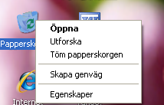
Baaldi Dib u warshadayn
Baaldi Dib u warshadayn waa halka gal ee marwalba ku jira miiskaaga desktop. Halkan ayuu barnaamijka Windows si ku meelgaar ah ugu hayaa faylalka la masaxay ilaa isticmaaluhu go’aansado in uu kuwaas si joogto ah u masaxo.
Waxaa laga soo celin karaa faylalka Baaldi Dib u warshadayn ee qalad lagu masaxay: Fur Baaldi Dib u warshadayn (adigoo kaas laba jeer kaga gujinaya miiska desktop). Marka aad furto Baaldi Dib u warshadayn, waxaad arkaysaa dhammaan faylalka la masaxay.
Waxaad si joogto ah u masixi kartaa faylalka Baaldi Dib u warshadayn adigoo faaruqiya si aad bannaan dheeraad ah uga hesho galkaaga adag. Si joogto ah u faaruqi Baaldi Dib u warshadayn adigoo midig ka gujinaya oo dooranaya amarka Faaruqi Baaldi Dib u warshadayn.

Slide 29
Marka aad furto Baaldi Dib u warshadayn, waxaad dooran kartaa faylka aad rabto in aad soo celiso ama si joogto ah u masaxdo adigoo kaas midig ka gujinaya oo dooranaya xulashooyinka soo socda:
Soo celi: Soo celi faylalka aad qalad ku masaxday, oo kuwaas ku celi goobihii asalka ahaa.
Jar: Faylka ka jar Baaldi Dib u warshadayn oo dhig meel kaste.
Masax: Faylka si joogto ah uga masax Baaldi Dib u warshadayn. Taas ka dib suurogal ma noqonayso in faylka dib loo soo helo.
Tilmaamaha: Baar tilmaamaha faylka, sida qiyaasta iyo goobta (ka hor intii aanan faylka la gelinin Baaldi Dib u warshadayn).

Slide 30
Daaqadaha
Marka aad furto barnaamijka, faylka ama galka, waxa ku jira ayaa ka muuqda sanduuq lagu magacaabo daaqad. Daaqadaha oo dhan waxay leeyihiin qaybaha soo socda:
Bannaanka magaca: Jeexa sare ee buluug ah waxaa ka muuqda magaca daaqadda koonaha bidix. Dhinaca midig shishe ee jeexa waxaa ku yaalla saddex badhan: Yaree: Daaqadda ayaa ka baaba’aysa miiska Desktop oo badhan ahaan uun uga muuqanaysa jeexa hawsha. Weynee: Daaqadda ayaa buuxinaysa shaashadda oo dhan. Soo celi: Qiyaas kale u yeel daaqadda adigoo xadka daaqadda gudaha ama dibadda u jiidaya. Xir: Daaqadda ayaa ka baaba’aysa miiska Desktop iyo jeexa hawsha labadoodaba.
Jeexa liiska: Waxaa ku jira shayo aad gujin karto oo ka dib hawlgallo ka fuliya barnaamij dhexdiis.
Goobta shaqada: Meesha cad ee daaqadda ee uu ka muuqdo waxa ku jira.
Jeexa qalabka: Qalabka naga caawiya in aan ku shaqayno waxa ku jira daaqadda furan.
Jeexa macluumaadka: Jeex qaybta hoose kaga yaalla daaqadda oo ay ku jiraan macluumaad ku saabsan daaqadda furan.

Slide 31
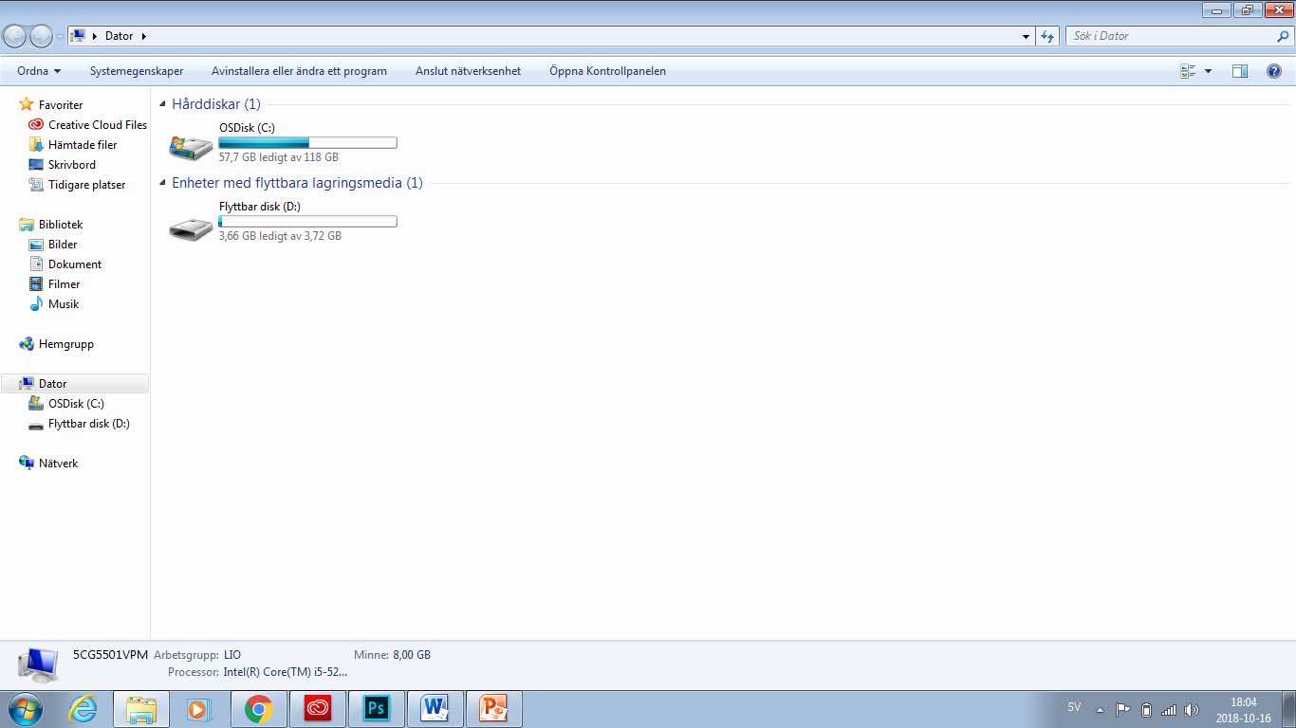
Kumbiyuutarka
Waxaa ka muuqda waxa ku jira galkaaga adag iyo daloolka cajal kumbiyuutar, cajalka kumbiyuutar iyo qalabka shabakad.
Si aad u furto Kumbiyuutarka, guji badhanka Bilow. Waxay tani furaysaa liiska Bilow. Ka dibna guji Kumbiyuutarka
Galka adag waxuu caadi ahaan u kala baxaa labo gal: (C:) iyo (D:).
Daloolka Cajalka/DVD-ga waxaa caadi ahaan lagu tilmaamaa xarafka (E:).
Galalka laga qaado ee ku xiran daloolka USB. Waxay tani muujisaa galka xasuusta USB (F:).

Slide 32
Fur tilmaamaha galka
Fur tilmaamaha galka adigoo labo jeer gujinaya calaamadda galka ee daaqadda kumbiyuutarka.
Eeg tilmaamaha galka adigoo midig ka gujinaya galka oo dooranaya Tilmaamaha.
Waxay tani muujin doontaa sanduuq leh macluumaad ku saabsan bannaanka diyaarka ah, bannaanka la isticmaalay iyo awoodda galka.

Slide 33
Dukumeentiga
Dukumeentiyada waa gal shakhsi ahaaneed oo aad ku haysan karto dukumeentiyada, faylalka sawir ah, faylalka maqal ah iyo faylal kale. Haddii kumbiyuutarka ay dhowr qof istimaalaan, gal lagu magacaabo Dukumeentiyadayda ayaa isticmaale kaste loo abuuraa.
Dukumeentiyada waxaa laga heli karaa liiska Bilow

Slide 34
Maamulka faylka iyo galka
Maamulka faylka iyo galku waa muhiim.
Fur fayl (saddex hab oo kaladuwan):
Labo jeer guji AMA Dooro faylka oo riix badhanka Enter AMA Midig ka guji oo dooro Fur.
Magac kale u yeel: Midig ka guji faylka aad rabto in aad magac kale u yeesho. Dooro Magac kale u yeel. Geli magaca cusub. Riix badhanka Enter.
Masax: Midig ka guji faylka oo dooro Masax. Xaqiiji in aad rabto in aad kaas masaxdo. Faylka waxaa ka dib loo qaadi doonaa Baaldi Dib u warshadayn.
Koobiyee: Midig ka guji faylka. Dooro Koobiyee. Waxaad koobiga faylka dhigi kartaa goob kale adigoo midig ka gujinaya meel bannaan oo dooranaya Dhig. Faylka asalka ah ayaa weli yaalla halkii hore.
Jar: Midig ka guji faylka. Dooro Jar. Waxaad kaas dhigi kartaa goob kale adigoo midig ka gujinaya meel bannaan oo dooranaya Dhig. Marka aad doorato Jar oo Dhig, waxaad faylka asalka ah u qaadaysaa goob cusub.

Slide 35
Tilmaamaha Fayl
Midig ka guji faylka oo dooro Tilmaamaha. Waxay tani muujinaysaa sanduuq leh macluumaadka ugu muhiimsan ee ku saabsan faylka: magaca faylka, qiyaasta, goortii la abuuray, goortii ugu dambaysay ee la beddelay, iyo goortii ugu dambaysay ee la isticmaalay.
Ilaalinta qorista: Haddii aad doorato Ilaalin Qoris, faylka lama beddeli karo.
Qarsoon: Haddii aad doorato Qarsoon, isticmaaluhu ka dib ma arki karo faylka.

Slide 36
Gal cusub ama fayl cusub ka abuur daaqad gaar ah.
Fur daaqadda aad rabto in aad ka abuurto fayl ama gal cusub. Midig ka guji meel bannaan oo ka mid ah daaqadda ka dibna Cusub ka dooro liiska mawduuc oo nooca Galka ama faylka ka dooro liiska mawduuc ee xiga.
Galka cusub magac u yeel. Magaca kuma jiri karaan calaamado gaar ah sida | ? / ^ * >. Riix badhanka Enter si aad magaca u kaydiso.

Slide 37
Kaydi iyo ku kaydi
Marka ugu horraysa ee aad fayl kaydiso, isticmaal Ku Kaydi oo aad ka helayso liiska Faylka. Ka dibna dooro magaca faylka iyo halka aad rabto in aad faylka ku kaydiso.
Mustaqbalka, isticmaal Kaydi oo aad ka helayso liiska Faylka si aad dukumeentigaaga ugu kaydiso isla goobtii iyo isla magacii hore. Waxaa kaloo aad gujin kartaa calaamadda Cajalka kumbiyuutarka ee jeexa liiska.
Haddii aad rabto in aad magaca faylka beddesho ama ku kaydiso goob kale, isticmaal Ku Kaydi oo aad ka helayso liiska Faylka. Magac fayl cusub ama goob cusub ayaad ku dooran kartaa hawshaas.

Slide 38
Doorashada Ku Kaydi oo laga helayo liiska Faylka waxay furtaa sanduuq hadal leh. Faylka magac u yeel. Sheeg halka aad rabto in aad faylka ku kaydiso. Guji Kaydi.
Halkan ka dooro halka aad rabto in aad faylka ku kaydiso
Halkan ayaad ka dooranaysaa nooca faylka
Geli magaca aad faylka u doorato
Aakhirka, guji “Kaydi"

Slide 39
Goobta aad faylka ku kaydinayso
Qaababka faylka ee Rinjiyee isticmaali karo
Waxaad qaab fayl ku dooran kartaa amarka Ku Kaydi. Barnaamijyada qaarkood ayaa dhowr fursadood u haya qaabka faylka, sida barnaamijka Rinjiyee (eeg sawirka).
Magaca faylku waxuu u kala baxaa labo qaybood, matalan File 1.jpg Qaybta koowaad, "File 1", waa magaca aan u doorannay sawirka. Qaybta labaad, "jpg", waa qaabka faylka ee aan ka doorannay fursadaha ka diyaar ah barnaamijka lagaga shaqeeyo sawirka ee aan ku shaqaynayno.
Fayl kaste waxaa lagu furi karaa oo keliya barnaamijyada qaabka faylku ku habboon yahay. Matalan, faylalka maqalka ah waxaa lagu furi karaa Windows Media Player, RealPlayer ama barnaamij nooc kale ah oo loogu talagalay faylalka maqalka ah. Laakiin suurogal ma aha in fayl qoraal ah lagu furo Media Player (Daaraha Warbaahinta).

Slide 40
Miiska Maaraynta
Daaqadda Miiska Maaraynta waxaa ku yaalla calaamado aad isticmaali karto si aad ugu habayso gundhigyada shakhsi ahaaneed. Matalan, waxaad ku dari kartaa kana saari kartaa qalabka adag iyo barnaamijka, waxaad gelin kartaa daabaceyaal waxaanad beddeli kartaa muuqaalka galalka iyo daaqadaha.
Dhowr siyaabood ayaa loo furi karaa Miiska Maaraynta:
Miiska Maaraynta waxaa toos looga geli karaa liiska Bilow.

Slide 41
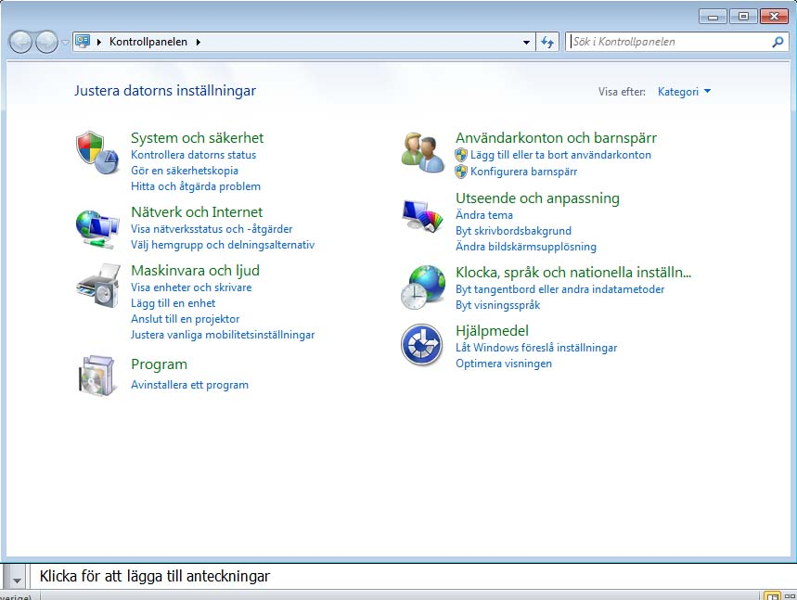
Miiska Maaraynta waxaa lagu qaban karaa waxyaabo farabadan, laakiin waxaan halkan ku eegi doonnaa oo keliya sifooyinka ugu muhiimsan.

Slide 42
Xulashada luqadda iyo habka taariikhaha iyo tirooyinka looga muujiyo kumbiyuutarka
Fur Miiska Maaraynta.
Dooro Xulashooyinka Goboleed iyo Luqadeed adigoo labo jeer ku gujinaya badhanka bidix ee doolliga.
Waxaa muuqanaya sanduuq hadal leh oo aad ka dooran karto sida tirooyinka, sarrifka iyo taariikhaha loo muujiyo.
Si aad luqad ugu darto ama uga saarto, guji lifaaqa Teebabka iyo Luqadaha.

Slide 43
Dooro xulashada Geli faylalka luqadaha midig ilaa bidix haddii aad rabto in aad sifadan isticmaasho. (Haddii nuskhaddaada barnaamijka Windows aanay luqadahan lahayn, tani suurogal ma noqonayso.)
Guji badhanka Beddel teebabka… (eeg sawirka) si aad u soo saarto sanduuqa hadal leh ee xiga.
Dooro xulashada Geli faylalka luqadaha Aasiyada Bari haddii aad rabto in aad luqadahan isticmaasho.

Slide 44
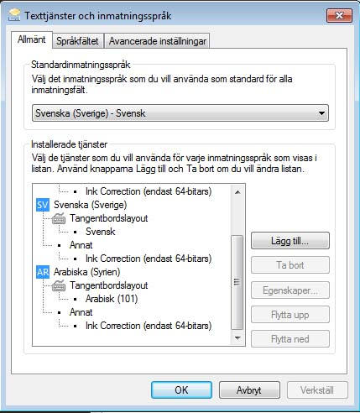
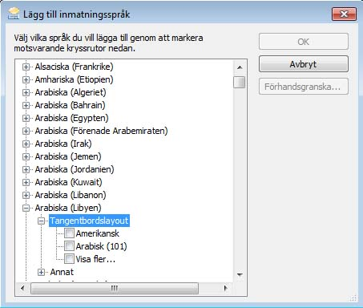
Guji Ku dar… si aad ugu darto luqad cusub ama Ka saar si aad u masaxdo luqad hore loo geliyey kumbiyuutarka.
Matalan, dooro Carabi (eeg sawirka).
Ka dibna guji OK si aad u kaydiso isbeddellada.
Weliba ka riix OK sanduuqa hadal leh ee koowaad si aad luqadda u doorato.

Slide 45
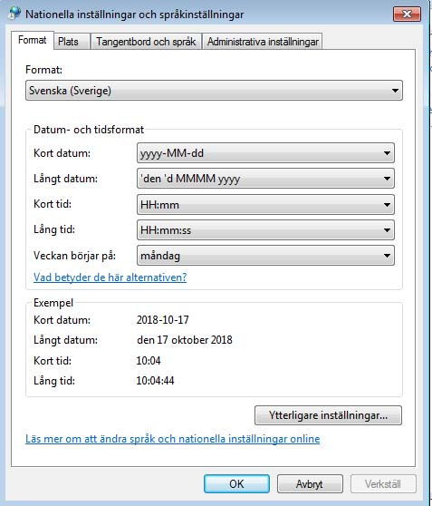
Miiska Maaraynta ayaad ku dooran kartaa qaabka saacadda iyo taariikhda iyo soonaha waqtiga. Kuwan badi hore ayaa si sax ah loogu habeeyaa marka kumbiyuutarka la diyaariyo. Laakiin haddii aad u baahato in aad hagaajiso taariikhda ama saacadda, waa suurogal in aad sidaas halkan ku samayso.
2. Taariikhda iyo Saacadda
Fur Miiska Maaraynta oo labo jeer guji Taariikhda iyo Saacadda.
Sanduuq hadal leh ayaa muuqanaya halkaasoo aad ka habayn karto taariikhda iyo saacadda oo aad ku saxi karto haddii hore si qalad ah loogu habeeyey.

Slide 46
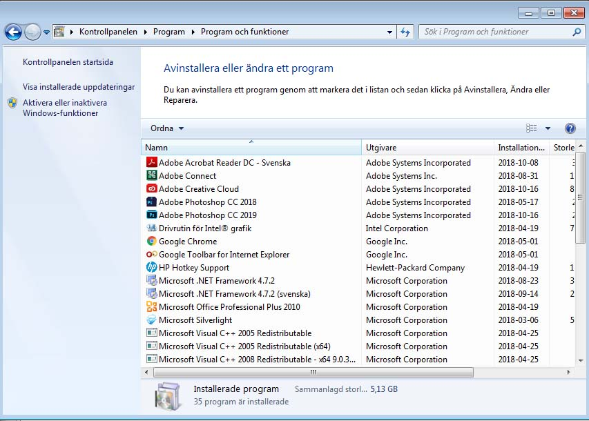
3. Ku dar ama Ka saar Barnaamijyada
Marka aad gujiso Barnaamijyada, waxaa muuqanaya liiska dhammaan barnaamijyada ku jira kumbiyuutarkaaga. Waxaad barnaamijka ka dooran kartaa liiska waanad saari kartaa.
Waxaad ku dari kartaa barnaamij cusub ama ka saari kartaa mid ka mid ah qaybaha Windows, laakiin waa in aad haysato xuquuqda hawlmaamule si aad taas u samayso.
Haddii aadan xuquuqda hawlmaamule haysanin, ma beddeli kartid mana saari kartid qayb ka mid ah nidaamka hawlgalka.

Slide 47
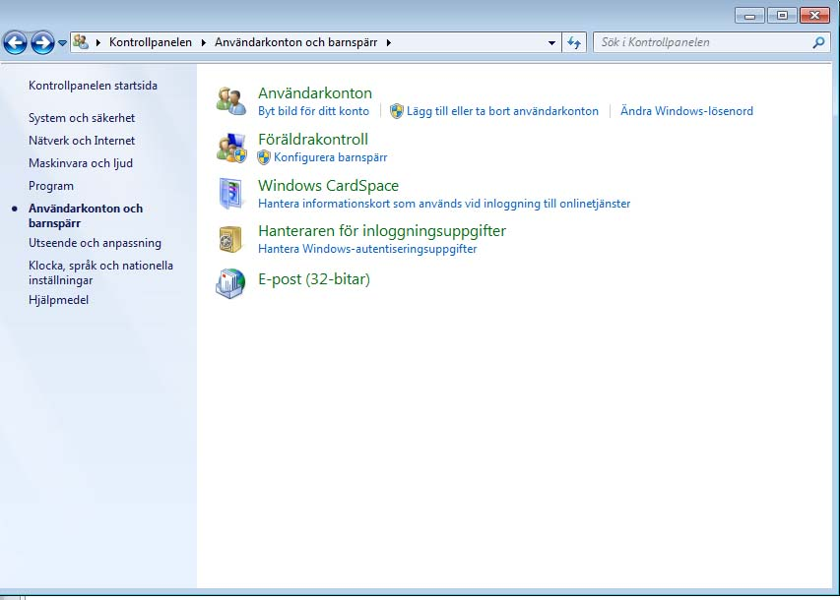
4. Akownada isticmaalaha
Gundhig kaloo muhiim ah oo lagu samayn karo Miiska Maaraynta waxa weeyaan awoodista in lagu daro akown isticmaale cusub ama la beddelo mid hore u jira.
Marka aad diyaariso akowno isticmaale oo kaladuwan, isticmaale kaste ayaa ku shaqayn kara faylal isaga gaar u ah iyo erey isgarad isaga gaar u ah. Sifadan waxaa loo baahan yahay marka ay dhowr qof isticmaalaan isla kumbiyuutar keliya.
FG! Si aad tan u habayso waxaad u baahan tahay xaqa maamulka kumbiyuutarka (xuquuqda hawlmaamule).

Slide 48
5. Daabaceyaasha iyo Fakisyada
Daabaceyaasha waxaa laga furi karaa liiska Bilow. Waxaa weliba suurogal ah
lagu daro daabace cusub oo hoose iyadoo la isticmaalo
cajalka gelinta ee daabacaha la socda.
Si aad dukumeenti u daabacdo, liiska Faylka gudihiisa ka
dooro Daabac. Daabaceyaasha ku jira Miiska Maaraynta, waxaad kala
socon kartaa shaqooyinkaaga daabacaadda, ka
tirtiri kartaa daabacaadda ama ku maarayn kartaa shaqo
daabacaad.

Slide 49
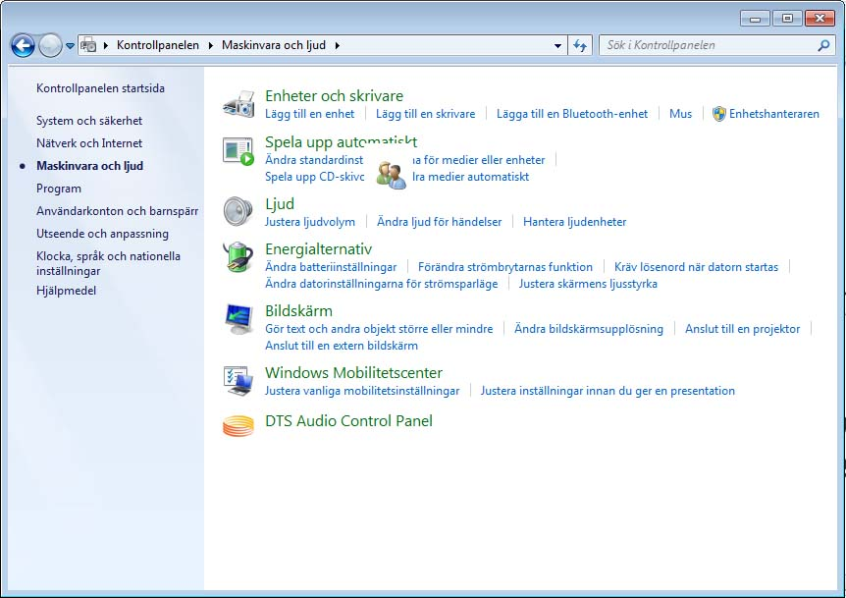
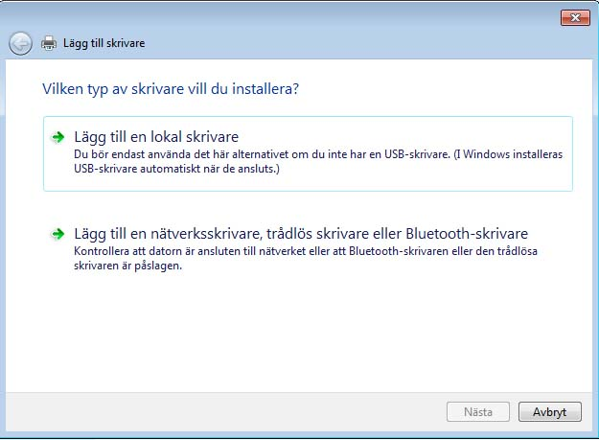
Habaynta daabaceyaasha
Halkan waxaad ku dari kartaa daabace, adigoo isticmaala cajal ama ka geliya internetka.

Slide 50
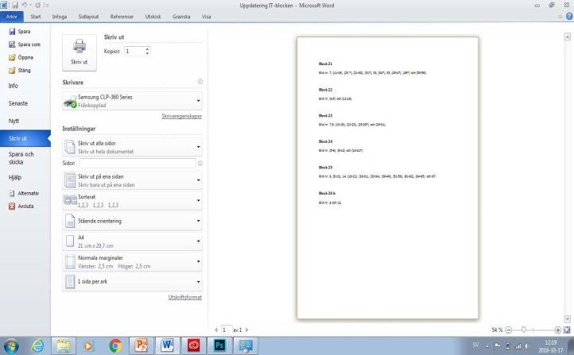
Marka aad barnaamij wax ka daabacayso, isticmaal Daabac ee ku jira liiska Faylka. Haddii aad warqad daabacan codsato adigoo gujiya calaamadda daabacaha ee ku taalla jeexa qalabka, ma maarayn kartid shaqada daabacaadda. Taas halkeeda, daabacaha ayaa daabici doona dukumeentiga oo dhan isagoo isticmaala daabacaha joogtada ah.

Slide 51
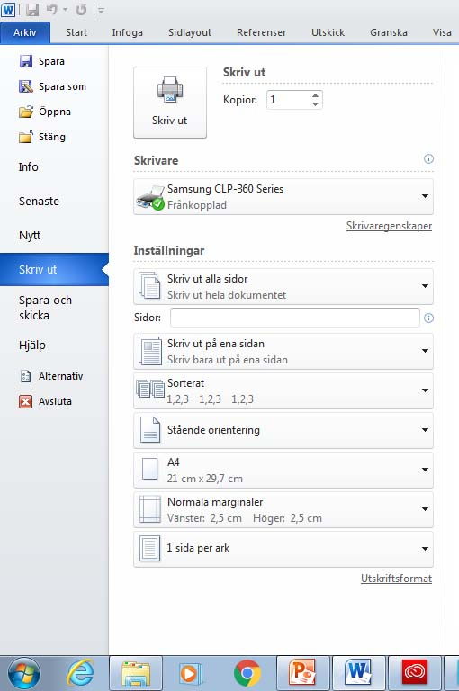
Daabac
Haddii aad wax ku daabacdo liiska Fayl, waxaad dooran kartaa daabacaha aad rabto in aad shaqada daabacaadda u dirto (haddii ay dhowr daabace ku xiran yihiin kumbiyuutarka).
Waxaad dooran kartaa bogagga aad rabto in aad daabacdo.
Waxaad weliba daabici kartaa bogagga kisi ah ama kuwa dhaban adigoo isticmaalaya xulashada xigta ee koonaha bidix.
Dooro tirada nuqul iyo haddii la isku dhejiyo.
Dooro Daabace
Daabac bogag kisi ah, bogag dhaban, ama bogagga oo dhan

Slide 52
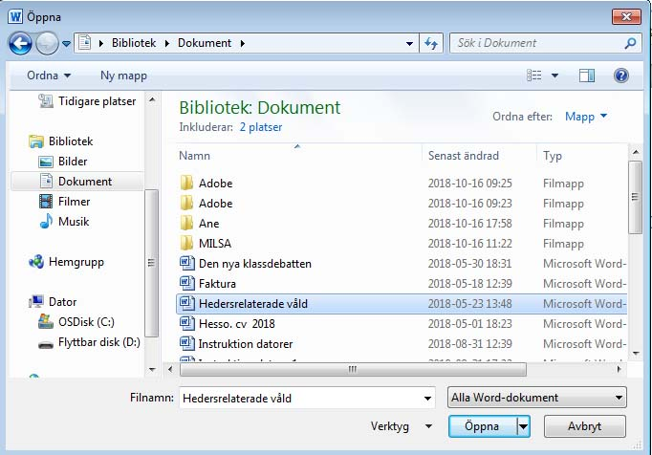
Fur ee barnaamijka Windows
Barnaamij walba waxaa ku jira amarka liiska Faylka ee Fur. Marka aad gujiso Fur, waxaa muuqanaya sanduuq hadal leh. Sanduuqan hadal leh waxaad uga daalici kartaa goobta uu yaallo faylka la kaydiyey. Labo jeer guji faylka si aad u furto.
Halka uga daalac faylka la kaydiyey
Barnaamijku waxuu furi doonaa uun faylalka barnaamijka ku habboon. Matalan, barnaamijka Microsoft Word waxuu furi doonaa uun faylalka Word.
Dooro faylka aad rabto in aad furto
Guji ‘Fur’ marka aad fayl doorato

Slide 53
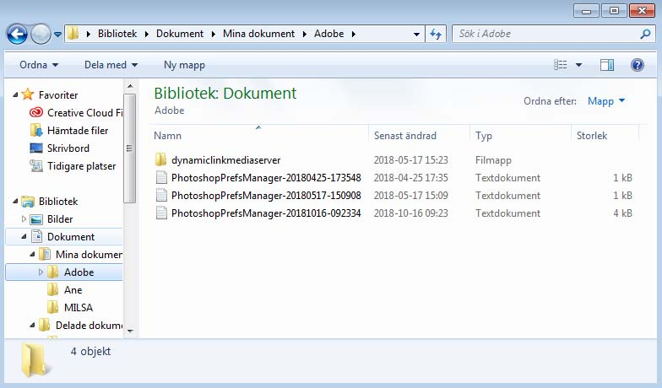
Baarista barnaamijka Windows
Fur Daalacaha Windows adigoo midig ka gujinaya badhanka Bilow oo dooranaya
Fur Daalacaha Windows.
Daalacaha Windows waxuu ka kooban yahay labo qaybood, jeex bidix iyo jeex midig.
Daalacaha Windows waxuu waxyaabaha ku jira kumbiyuutarkaaga ku muujiyaa muuqaal geed u eeg. Shayada calaamadda u gee ay hor taallo waxaa ku jira galal hoose. Guji calaamadda u gee ee ku ag taalla galka si aad u muujiso galalka hoose ee ku jira.
Marka galalka hoose ay ka soo baxaan muuqaalka geedka u eeg, calaamadda u gee waxay isku beddeshay calaamadda ka jar. Marka aad gujiso gal ku yaalla jeexa bidix, waxyaabaha ku jira galka ayaa ka muuqanaya jeexa midig ku yaalla.
Si aad u qariso galalka hoose, guji calaamadda ka jar ee ku ag taalla galka.
Fur galka leh calaamadda leebka
Waxyaabaha ku jira galka la furay

Slide 54
Hawlgallada kor lagaga hadlay waxaa dhammaantood lagu fulin karaa jeexa midig. Waxaad weliba wax ka masixi kartaa, magac kale ugu yeeli kartaa, ka jari kartaa kana dhigi kartaa, iwm. jeexa qalabka (eeg sawirka). Waxaad weliba maarayn kartaa sida waxa ku jira loo muujiyo (Sawirro yar yar, Lama taabte, Calaamado, Liis, Liis Faahfaahsan). Waxaad weliba raadin kartaa fayl gaar ah.
U dir
Masax
Dooro hab muujin

Slide 55
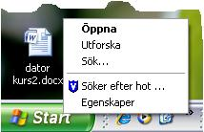
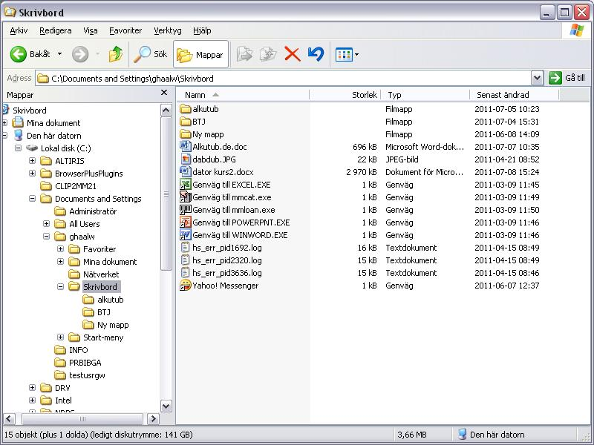
Baarbaar gudaha Windowska
Fur halkan baaritaanka Utforska adigoo lab jeer riixaya batoonka-Start
Kadib dooro halkan baaritaanka Utforska.
Baaritaanka waxaa uu ka koobanyahay,hal bidix iyo- hal midig oo boggooyin ah.
Baarbaaraha waxuu ku tusayaa kombiyuutarka gudahiisa ïsagoo kuu muujinaya sidey u kala baxaan. Shayada hoortooda ku qoran calaamada + waxaa ku dhex jira galal kale. Riix calaamada + ee galka agteeda sidaad u muujisid galalka ku dhex jira gudahiisa.
Marka ee muuqdaan galalka ku dhex jirey markaas ayaa calaamadii + ahayd isku baddaleysaa minus. Marka aad rixdid galka bogga bidixda ka xiga waxaa kaaga muuqanaya gudaha waxa ku jira galka, dhinaca bogga midigta.
Mar hadii aad rabtid in aad qarisid faylalka galka hoostiisa ku jira riix calaamada minuska ee galka agteeda.
Fur galka calaamada minuska leh (-)
Waxa ku jira galka gudahiisa

Slide 56
Bogga midigta kaa xiga waxaa ka qaban kartaa hawgal kala duwan oo hore aan casharo ku soo qaadanay. Waa tirtiri kartaa, magaca baddeli kartaa, ka jari iyo ku dhajin kartaa iyo wixii la mid ah. Dhinaca garoonka qalabyada (fiiri sawirka). Waxaa xita maamuli kartaa shayga ku jira habka ee u muuqanayaan (shay yar, kooban, sanabo, Listo, Listo faahfaahsan). Waxaa xita raadin kartaa fayl qaas ah.
U qaad meel
Tirtir
Dooro habka u muuqanaayo

